Slide 1

Previsão de valores de habitação na Califórnia.
Aprendizado de Maquina – (ML)
Luiz Gustavo Dionizio Soares – ADS - IA

Slide 2
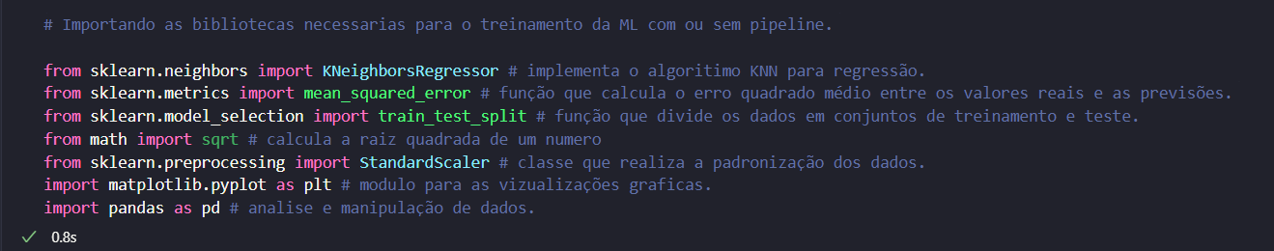
Carga e Análise Exploratória Dos Dados

Slide 3
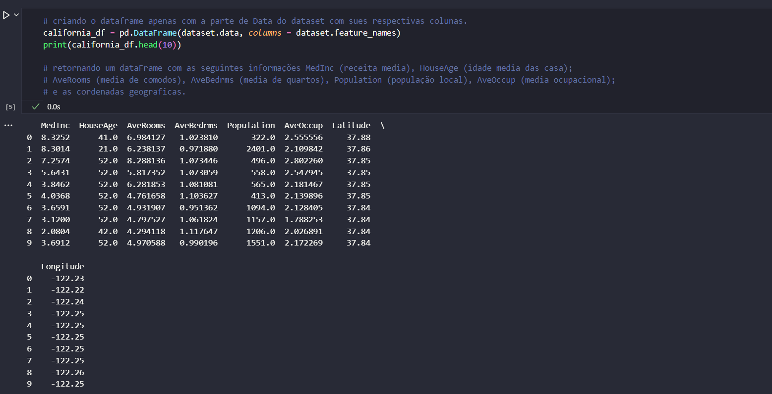

Slide 4
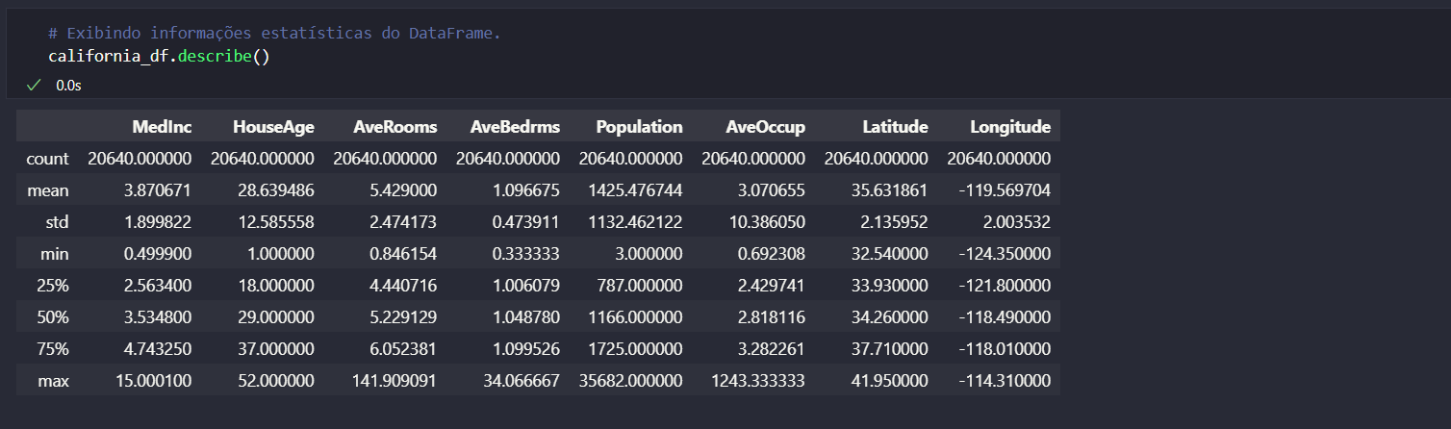

Slide 5
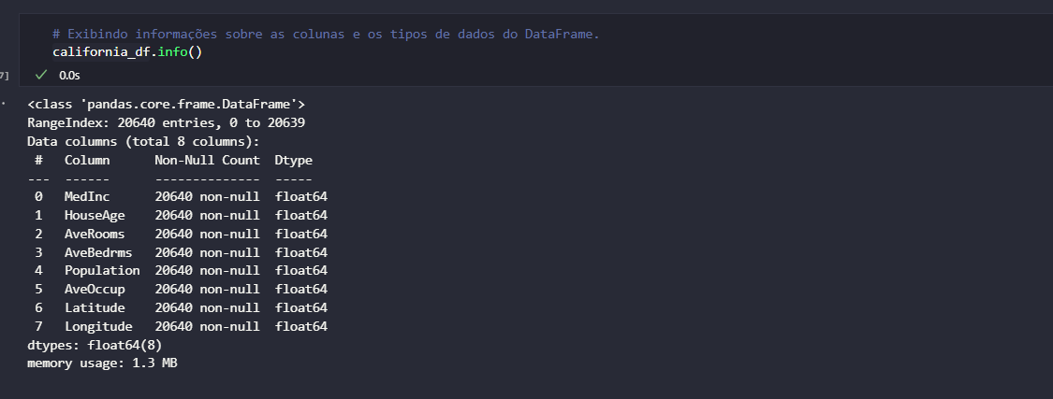

Slide 6
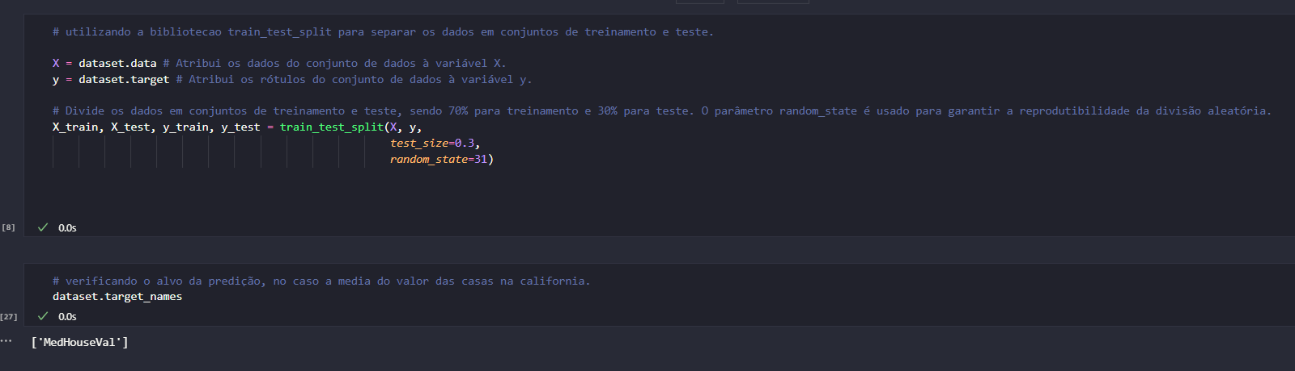

Slide 7
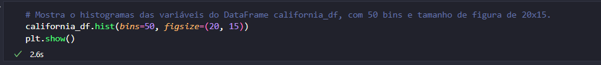
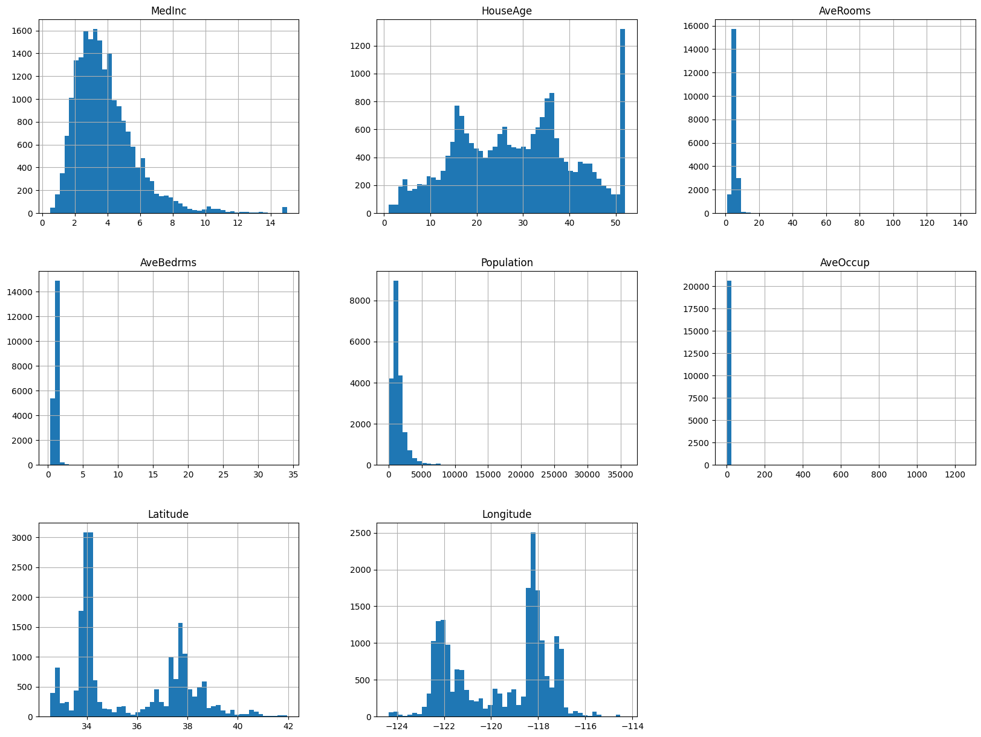

Slide 8
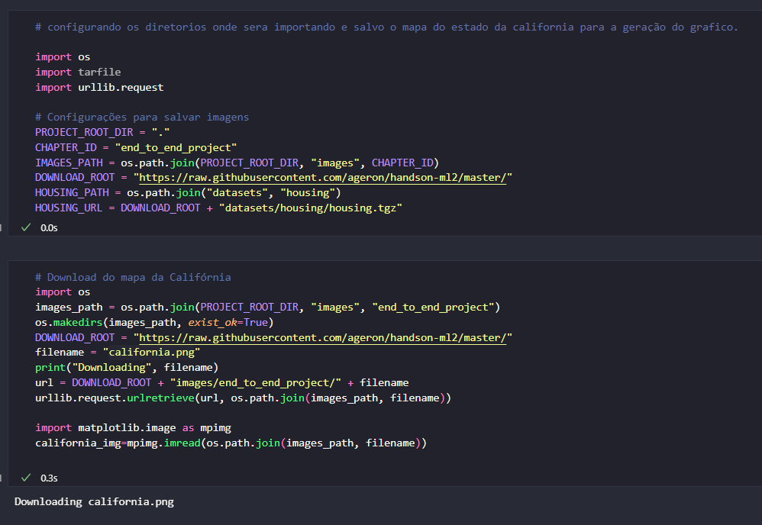

Slide 9
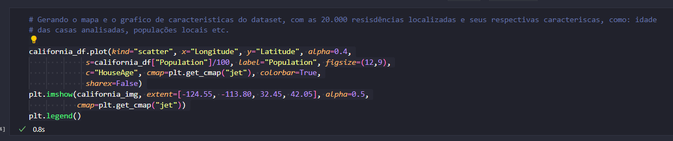
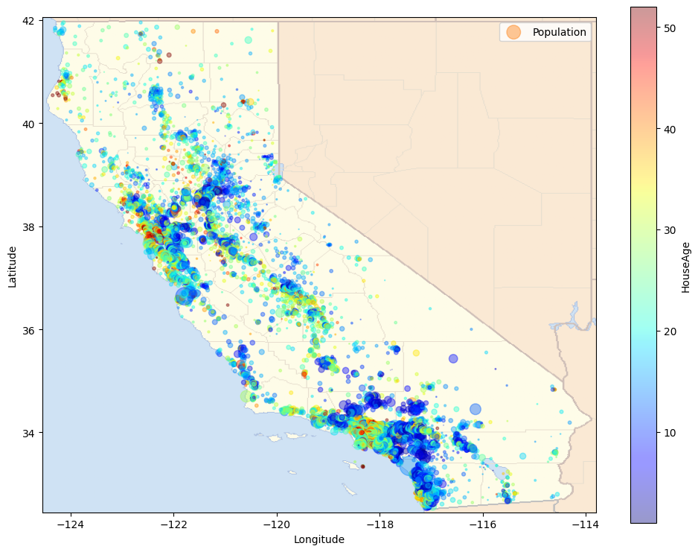

Slide 10
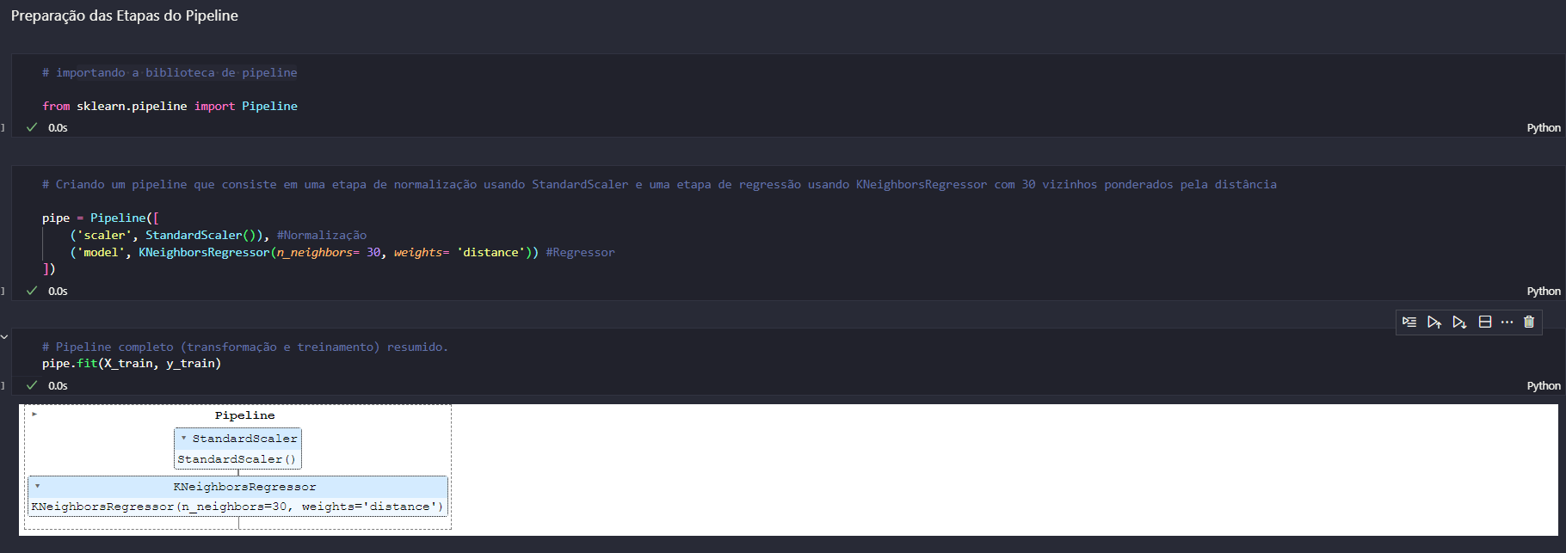
Execução simplificado com pipeline

Slide 11
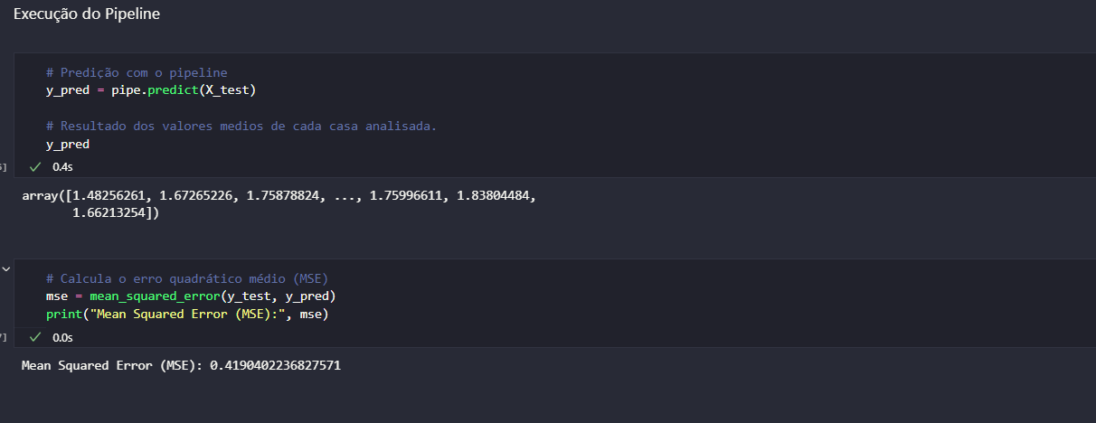

Slide 12
Referencias
Géron, Aurélien (2019). Mãos à Obra Aprendizagem de Máquina com Scikit-Learn & TensorFlow: Conceitos, ferramentas e técnicas para a construção de sistemas inteligentes. Traduzido por Rafael Contatori. Alta Books.
(2537) #PYTHON MACHINE LEARNING (12): Simplificar o processo de ML com Pipelines - YouTube

